Slide 1
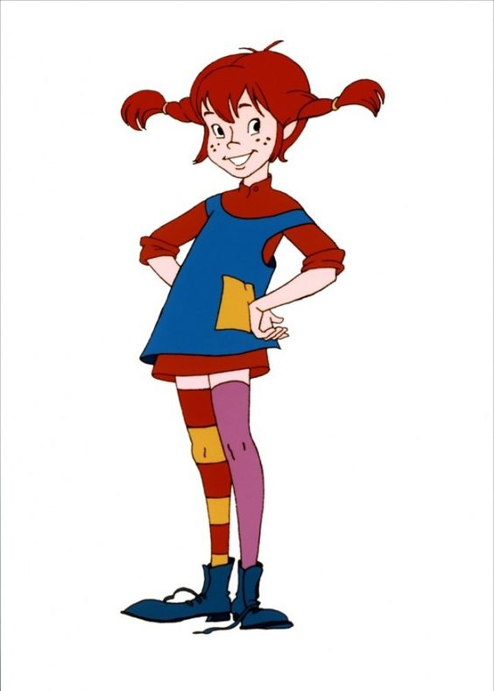

Pozdravljeni v Pikini delavnici.

Slide 2
S klikom izberi nalogo
Izdelava Pikinih pisanih nogavic
Pikino senčno gledališče
Pikina ptičja hišica

Slide 3
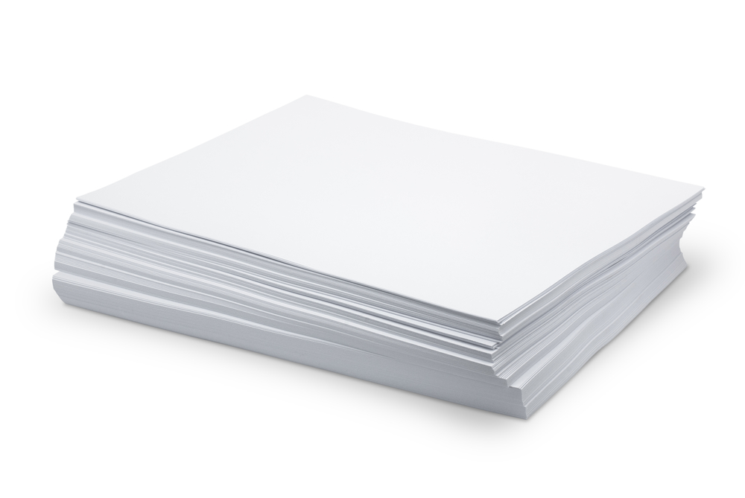
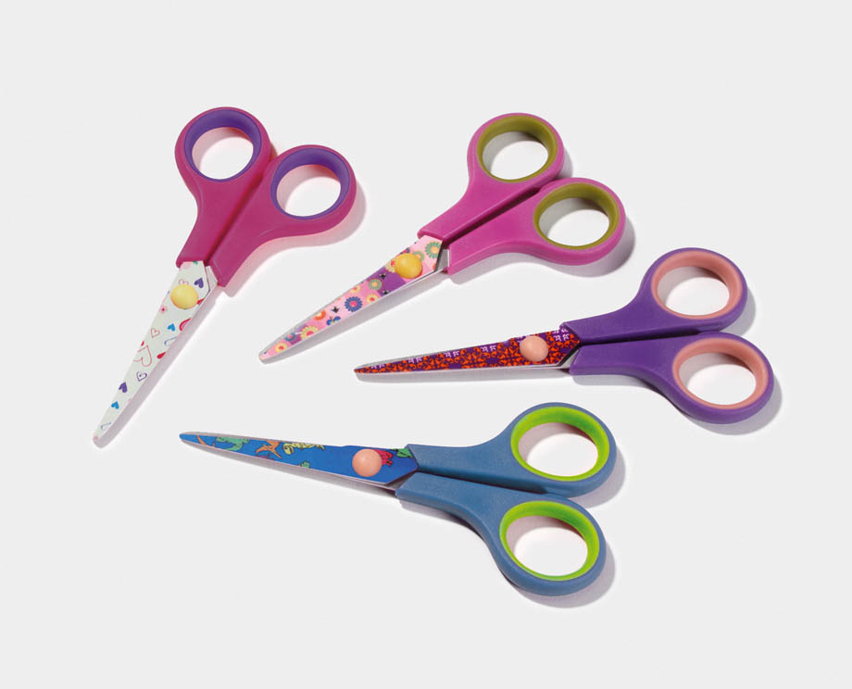
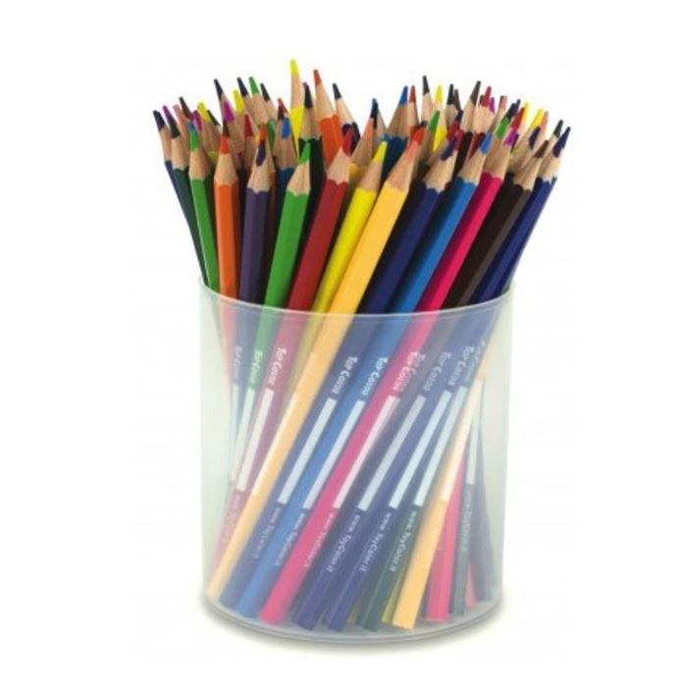
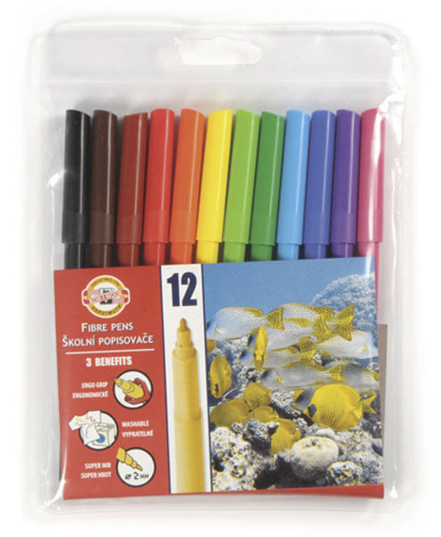
Izdelava Pikinih pisanih nogavic
Pripravite si:
BELE LISTE PAPIRJA
ŠKARJE
BARVICE ALI FLUMASTRE

Slide 4
Izdelava Pikinih pisanih nogavic
POSTOPEK:
NA LIST PAPIRJA NARIŠITE ENO VELIKO NOGAVICO IN JO IZREŽITE, DA BO NOGAVICA DALJŠA, LAHKO ZLEPITE DVA ALI TRI PAPIRJE SKUPAJ IN JO TAKO PODALJŠATE. NA IZREZANO NOGAVICO NARIŠITE VZORČKE ALI PA JO PISANO POBARVAJTE. SEVEDA PIKA POTREBUJE DVE NOGAVICI, KATERI PA NIKOLI NISTA ENAKI.

Slide 5
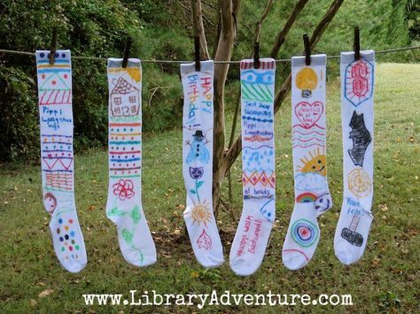
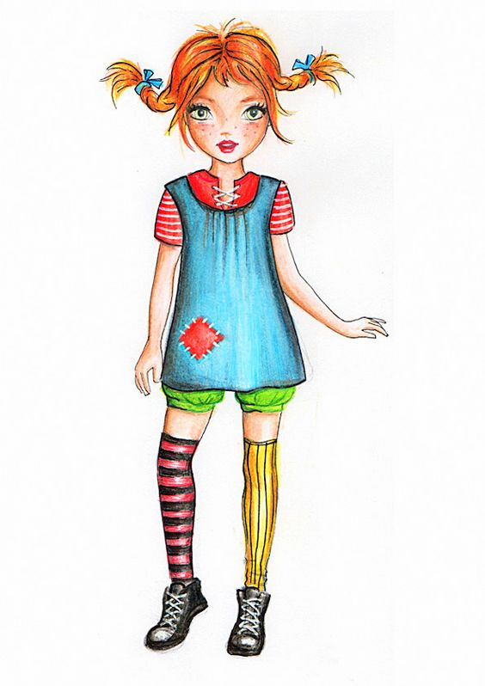
VELIKO DOBRE VOLJE PRI USTVARJANJU VAM ŽELI PIKA NOGAVIČKA!

Slide 6
Pikino senčno gledališče
https://youtu.be/m2XwV7IwG3E?t=24

Slide 7
Pikina ptičja hišica
https://youtu.be/FRIZIUImutA?t=18

